Slide 1
Шашки для двоих
Проект выполнили
Ученики 2 курса
Лицея академии Яндекса:
Урманов Даниил и
Волобуев Михаил.
Руководитель проекта:
Борисова Мария Валерьевна

Slide 2
Вступление:
Введение:
Данная игра была разработана для игры двух игроков с одного компьютера,
поскольку именно подобного приложения не хватало автору программы на школьных переменах. Наша версия шашек является немного более доработанной, в отличие от оригинальной настольной игры. Поскольку мы решили сделать игру более интересной и разнообразной. Так, например, взятие шашки, стоящей под боем в нашем приложении не является обязательным. Так же, если вы можете одним ходом побить несколько фигур за раз, вы не обязаны бить их все. К примеру, если вы побьёте лишь часть из них, а другая часть фигур останется не битой, то вместо взятия оставшихся вы можете сделать ход в другую сторону без взятия фигур.
На этом наши усовершенствования классических шашек заканчиваются.
Цель проекта:
Создать комфортную десктопную игру «шашки»
Предназначение проекта:
Данное приложение предназначено как для двух игроков, играющих у одного компьютера, так и для тренировочных игр с самим собой, а так же в качестве
обучающего основным принципам и механикам шашек приложение.

Slide 3
Использованные технологии:
В данном проекте использовались следующие технологии:
работа с графическим интерфейсом и взаимодействиями с игрой при помощи Библиотеки “pygame”

Slide 4
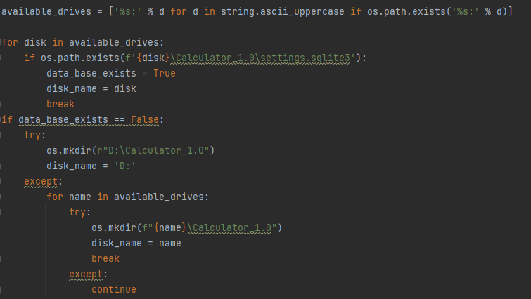
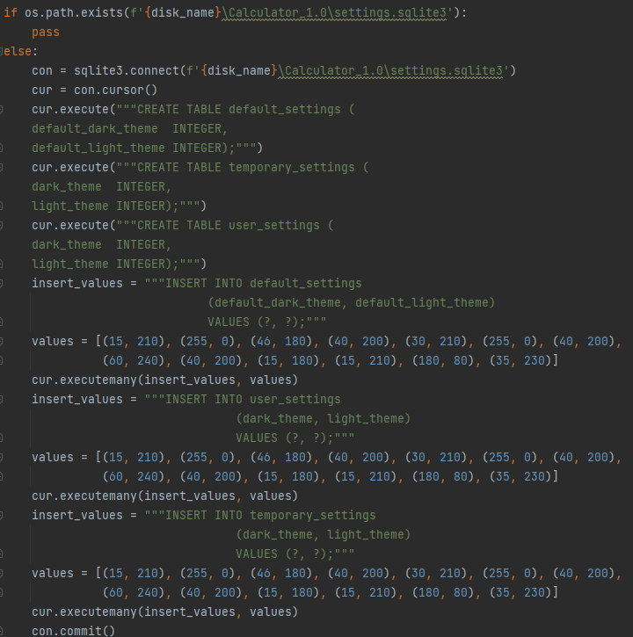
Структура и особенности приложения
При первом запуске программа автоматически создаёт каталог с базой данных, хранящей настройки, на диске D: (в случае его отсутствия на одном из доступных дисков) для хранения базы данных с настройками приложения.
Удаление папки с базой данных не критично – база будет восстановлена с настройками по умолчанию при следующем запуске.

Slide 5
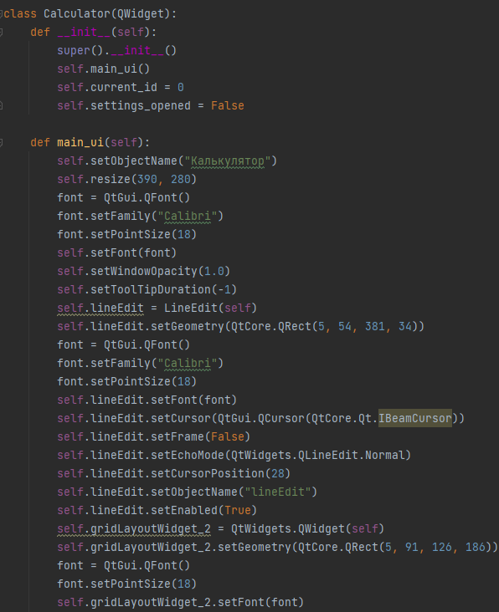
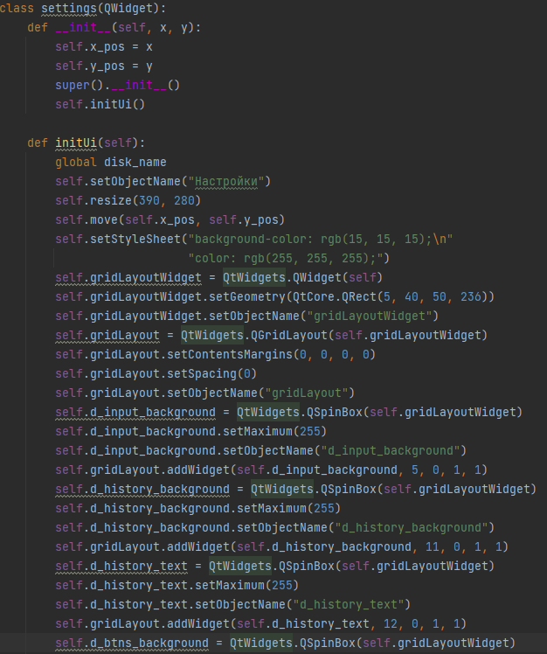
В программе имеется два основных класса:
Главный класс (отвечает за реализацию главного окна калькулятора)
Класс, отвечающий за реализацию окна настроек

Slide 6
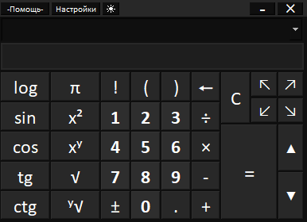
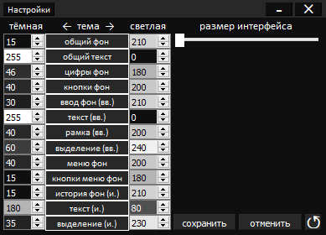
Дизайн:
В основу дизайна были положены личные предпочтения автора. Но тем не менее, в приложении присутствует возможность смены темы, а так же настройки цвета пользователем под себя для каждой из двух тем.
Главное окно приложения:
Окно настроек приложения:

Slide 7
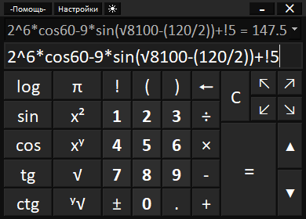
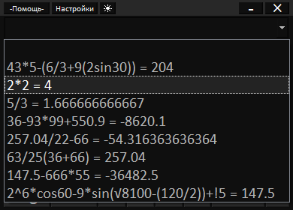
Возможности приложения:
(Узнать о доп. возможностях и особенностях приложения можно кликнув на кнопку [-Помощь-])
Калькулятор способен вычислять математические выражения любой степени сложности и с любым количеством подвыражений(скобок). Так же имеется автоматическое отображение предварительно результата в поле выше, которое постоянно обновляется по мере изменения данных в поле ввода.
Помимо прочего, одной из особенностей калькулятора является история вычислений. При помощи горячих клавиш [arrow up] и [arrow down], или посредством взаимодействия с UI калькулятора можно выбрать необходимое выражение для автоматической вставки в поле ввода.

Slide 8
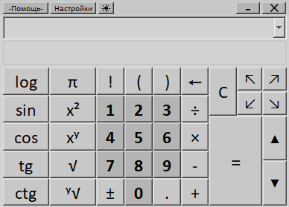
Смена темы:
При желании пользователь может настроить цвет каждой темы под себя.
Тёмная тема по умолчанию
Светлая тема по умолчанию

Slide 9
Заключение:
В ходе работы над разработкой проекта были выполнены все поставленные цели и задачи. Так же мною был получен опыт в создании самостоятельных десктопных приложений. Помимо прочего, были использованы на практике полученные в ходе обучения в Яндекс лицее знания и навыки. На этом данная презентация подошла к концу.

